Slide 1
WPF Windows Presentation Platform

Slide 2
Inhoud
Wat is WPF eigenlijk?
Wat is XAML?
Wat voor programma’s zijn met WPF gemaakt?
Voordeel van XAML
Vragen?

Slide 3
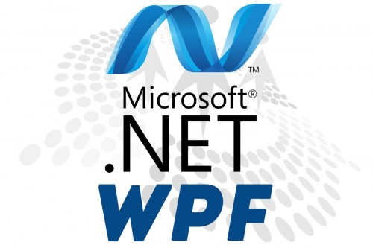
Wat is WPF eigenlijk?
De Windows Presentation Foundation (of WPF), vroeger aangeduid met de codenaam Avalon, is het grafische subsysteem dat een onderdeel is van het .Net Framework versie 3 van Microsoft. WPF maakt een beter ontwerp van besturingselementen (zoals dialoogvensters, knoppen en keuzelijsten) mogelijk, vooral door het gebruik van een vectorieel grafisch systeem. Hierdoor kunnen vensters herschaald worden, niet alleen maar groter of kleiner gemaakt. Daarnaast introduceert WPF een nieuw programmeermodel XAML (uitgesproken als zammel), waarmee op een nieuwe manier gebruikersinterfaces kunnen worden gebouwd.

Slide 4

Wat is XAML?
Extensible Application Markup Language (XAML, soms uitgesproken als "zammel") is een declaratieve taal van Microsoft gebaseerd op XML. De taal wordt gebruikt om gestructureerde waarden en objecten te initialiseren. Oorspronkelijk stond de afkorting voor Extensible Avalon Markup Language, waarin Avalon de codenaam was voor Windows Presentation Foundation(WPF).

Slide 5
Wat voor programma’s zijn met WPF gemaakt?
In WPF wordt XAML typisch gebruikt om grafische interfaces te beschrijven, vergelijkbaar met die van Adobe Flash. XUL, GladeXML en UIML zijn andere voorbeelden van interface-talen gebaseerd op XML. Met WPF kunnen 2D- en 3D-objecten aangemaakt worden, naast rotaties, animaties en nog een hele reeks effecten en mogelijkheden.

Slide 6
Voordeel van XAML
Alles wat aangemaakt is met XAML kan ook met meer traditionele .NET-talen uitgedrukt worden, zoals C# of VisualBasic.NET. Een belangrijk aspect van de technologie is echter dat de hulpmiddelen om XAML te verwerken veel minder complex kunnen zijn, omdat het gewoon XML is. Bijgevolg verschijnen er velerlei producten, vooral in WPF, die op XAML gebaseerde applicaties genereren. XAML laat toe dat developers en designers inhoud met elkaar delen zonder dat compilatie nodig is.

Slide 7
Vragen?

